Slide 1
떡잎 유치원 관리 프로그램
김미진
2017-11-21

Slide 2
콘텐츠 설정 및 개발 목적
요구사항
개발 일정
개발환경
Db구조
프로그램 구조
UI설명
후기
목 차

Slide 3


가장 잘 아는 것
좋아하는 것
하고 싶은 것
자료조사
콘텐츠설정
원생의 정보를 효율적으로 찾고 전달하며 관리하는 프로그램
개발목적

Slide 4

등록
-학생 추가(3세~6세) 등록가능
-학부모추가(만 19세 이상) 등록가능
-선생님추가(만 19세 이상) 등록가능

모든 추가 시 조건보다 많거나 적을 시 경고 창 띄움
2. 유치원
-반 배치(나이별),
차량배치(부모님 근무시간 별),
선생님(시간 별)
-반 추가 2개까지 가능
-반 최대인원수 10명
 한 층당 2개 반 개설가능
유치원장 권한
요구사항

Slide 5
3. 유치원생 – 모든 학생 정보 한번에 확인
유치원생의 기본정보 입력과 삭제 / 생년월일로 3세~6세 등록 조건 줌
-보호자정보
학부모 기본정보 입력과 삭제 / 학부모의 근무시간
(평일:일반9시-6시, 그 외/ 토요일,일요일:해당 없음,일반,그 외)에 맞게 차량배치
생년월일로 만 19세 미만 조건 줌
-교육료납입
기본수업료-(형제자매, 일반할인, 국가할인)여부로 금액 차감 후
계산된 총 수업료 나타냄
요구사항

Slide 6
4. 유치원선생님
선생님 기본정보 입력 삭제 / 생년월일로 만 19세 미만 조건 줌
(현재일자-입사일자)로 총 몇 년째 근무 중인지 파악 → 호봉 계산
선생님 정보테이블에서 특정 선생님을 누를 시 담당 학생이 바로 밑 테이블에 나열
동시에 특정선생님의 이름이 자동 입력되며, 그 중 특정학생을 검색할 수 있음
요구사항

Slide 7
5. 근무
선생님 이름 검색 시 담당하는 학생들이 테이블에 뜨며,
차량번호 조회해 각 호에 배치되는 학생정보 확인가능(학부모 근무시간 조건)
월급은 호봉을 기본급여 기준
-정부지원금, 호봉(규정따름), 연장 근무 시 해당되는 금액만큼 합산되며,
-지각, 결석, 휴가, 연차 시 기본급여에서 월급이 감면된다
모든 선생님은 유치원생 평가표를 작성하며,
총 5개 평가 완료 시 (각 점수 합산/평가개수)가 적용되어 종합결과로 나타남
신체적 발달과 교육적 발달상황이 모든 정보 밑에 라인차트로 나타남
요구사항

Slide 8
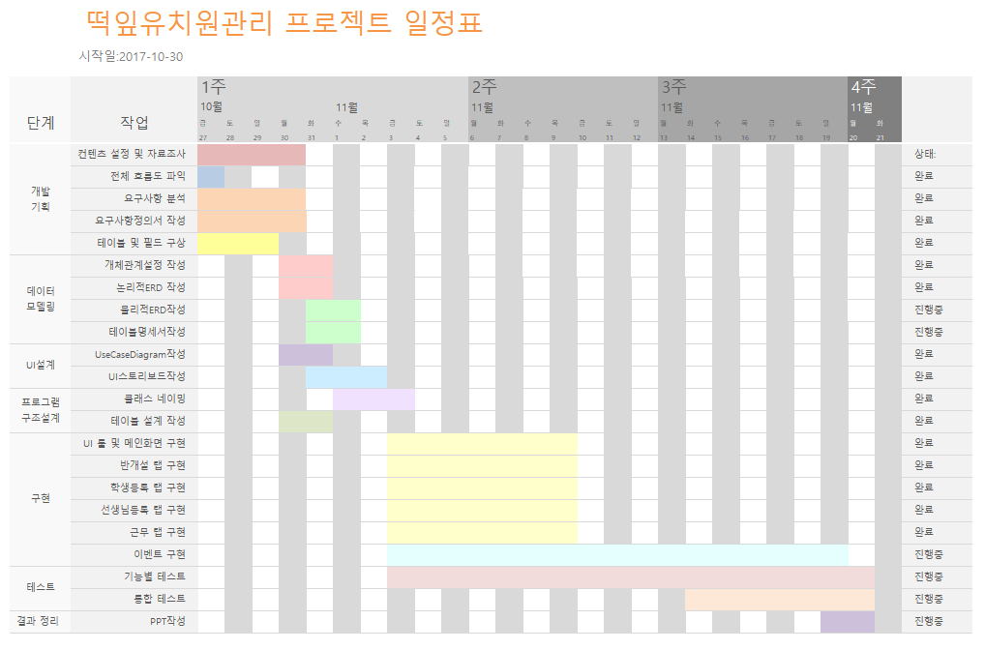

개발세부일정

Slide 9


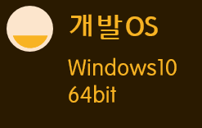



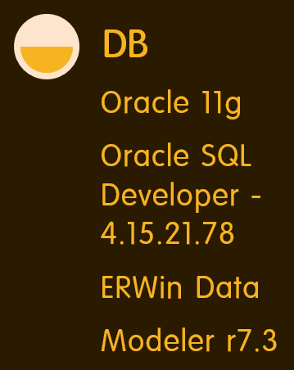


개발OS
Windows10 64bit
개발 IDE
Eclipse for java Neon2
개발언어
java 8
JavaFX 2.4.0
(included in JDK)
Oxygen Release
UML
DB
Oracle 11g
Oracle SQL Developer -4.15.21.78
ERWin Data
Modeler r7.3
그 외
Excel 2013
PowerPoint
2016
StarUML
개발환경
StarUML 2.8.0
ObjectAid UML 1.2.2

Slide 10

ERD 개체관계설정
담당학생정보
근무
차량번호
총급여
상담사항
형제자매여부
평가표
직업
직급
국가지원감면
기본수업료
주민번호
성별
주민번호
이름
출신대학
사번
전화번호
근무시간
입사일자
혈액형
주민번호
성별
계좌번호
질병
전화번호
DB구조
PK
주소
학부모이름
이름
학부모성별
은행명
FK
반이름
유치원생
유치원
출신고교
교사
FK
일련번호
반이름
PK
인원수
PK
반이름
유치원정보
층 수
반이름
FK
PK
일련번호

Slide 11
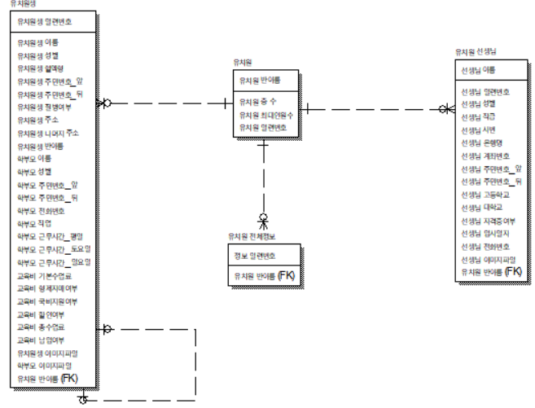
테이블설계(Logical)
DB구조

Slide 12
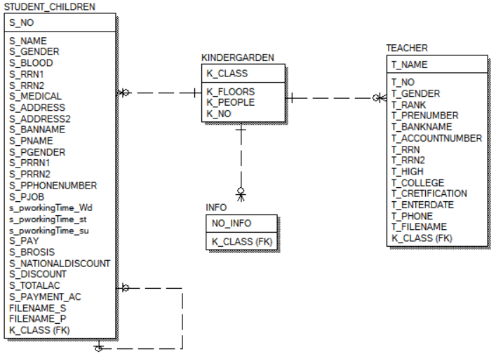
테이블설계(Physical)
DB구조

Slide 13
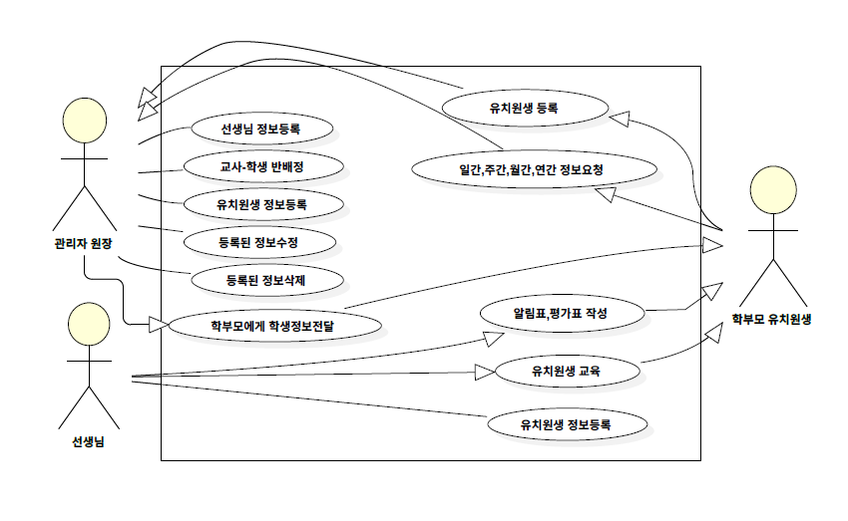
프로젝트 스토리보드(Use Case Diagram)
DB구조

Slide 14
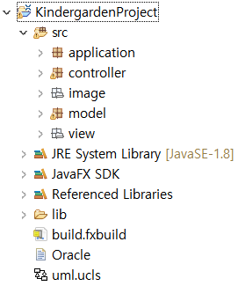
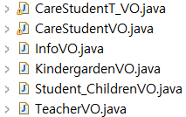

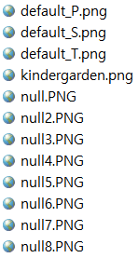
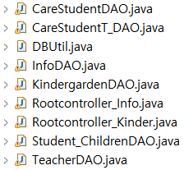

Project
Model
image
Controller
프로그램 구조
Project

Slide 15
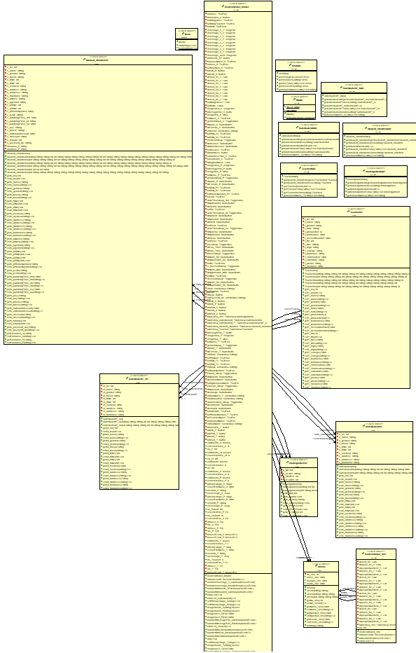
Total
프로그램 구조

Slide 16
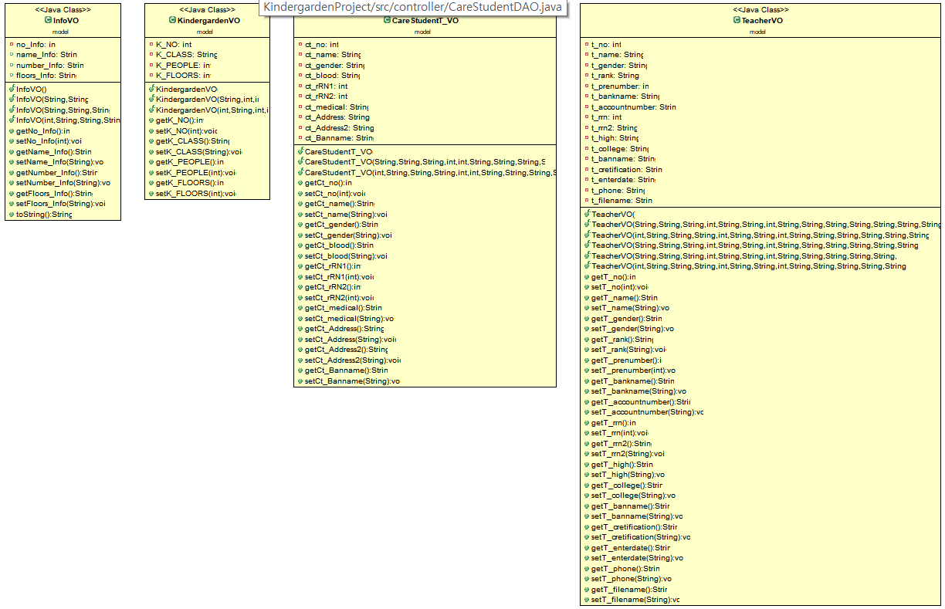
Model
프로그램 구조

Slide 17
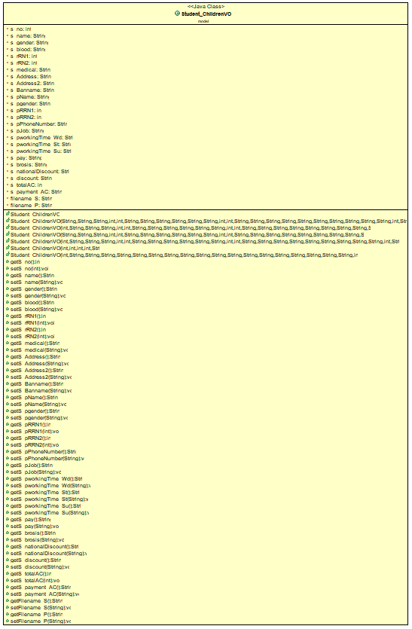
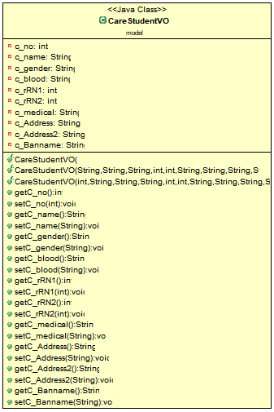
Model
프로그램 구조

Slide 18
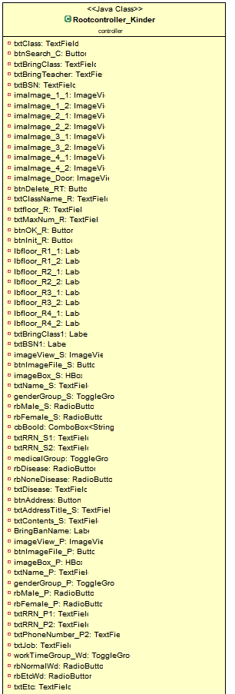
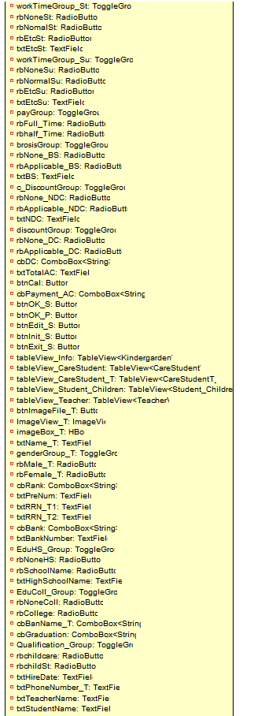
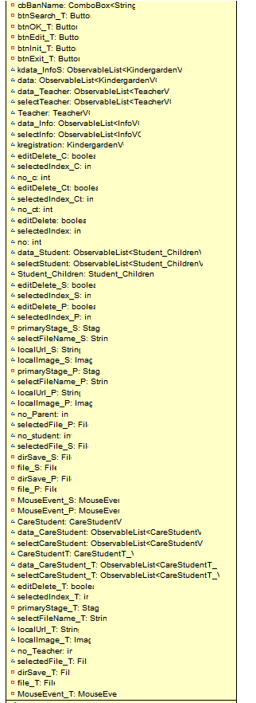
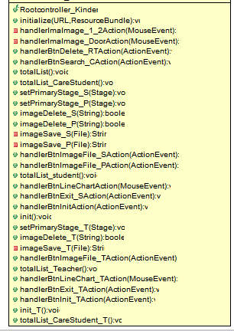
controller(Main)
프로그램 구조

Slide 19
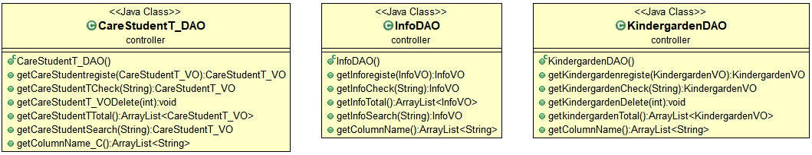
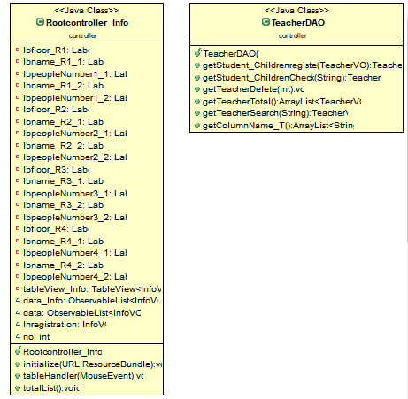
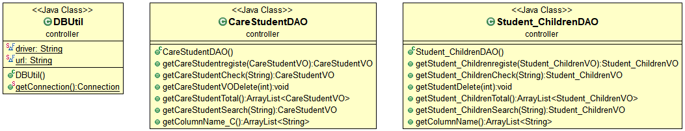
controller
프로그램 구조

Slide 20
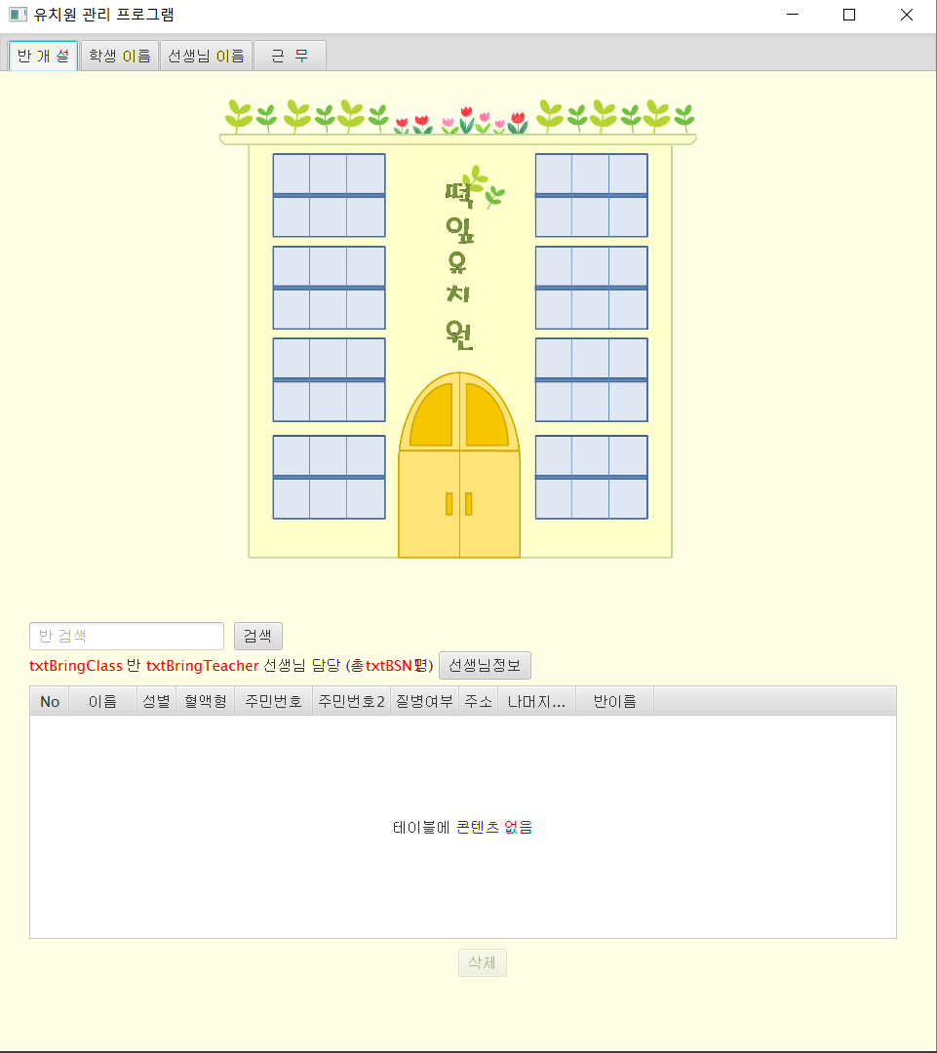



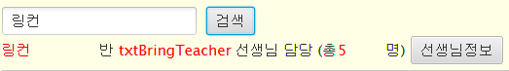
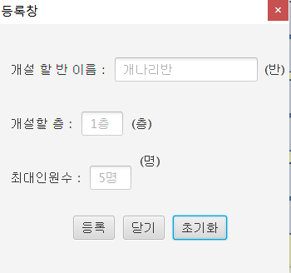
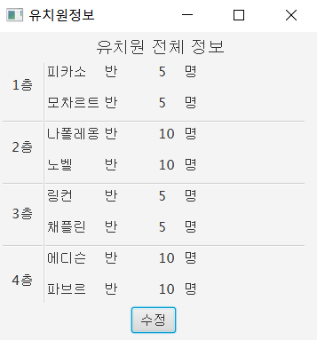
UI 설명 – 반개설 탭
창문을 누를 시 등록 창이 뜸
문을 누를 시 등록한 반의 정보가 뜸
2번에 있는 이름과 같은 이름
검색 시 빨간 부분에 해당되는
정보가 자동입력 됨

Slide 21
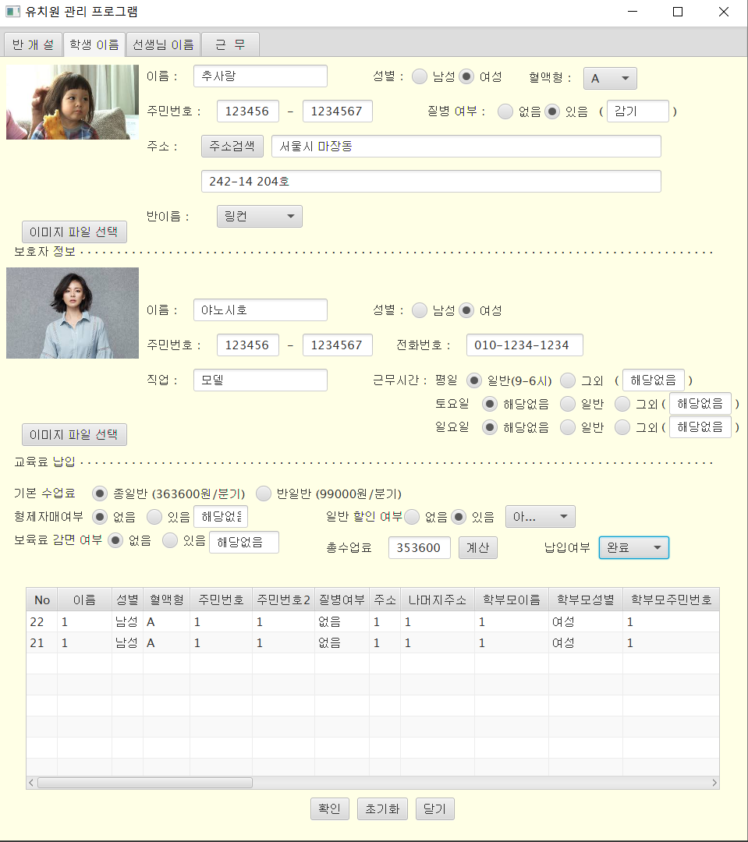
UI 설명 – 유치원생 탭
유치원생의 기본정보와 사진 입력
-주민번호 앞자리로 만3세~6세 조건
학부모의 기본정보와 사진 입력
-주민번호 앞자리로 만19세이상 조건
-근무시간으로 차량배치 조건
확인버튼을 누르면
DB연동으로 해당되는 테이블에
입력한 값 들어감
* 순서중요

Slide 22
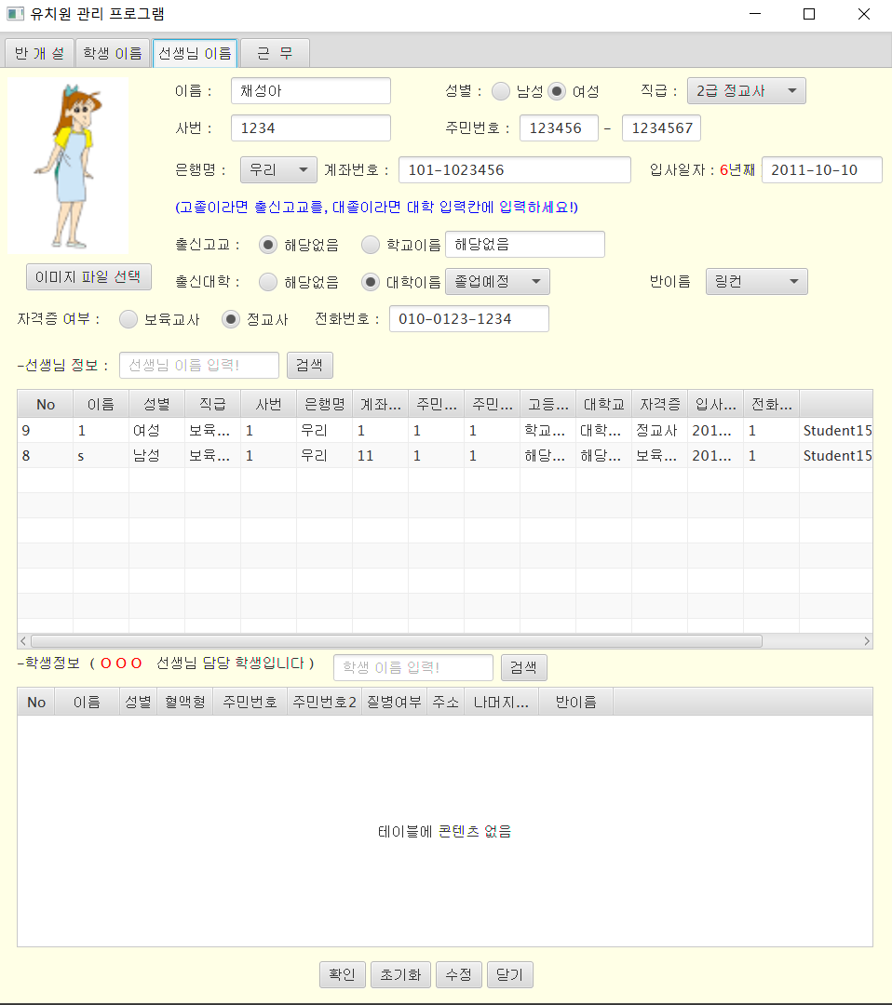
UI 설명 – 유치원생 탭
유치원선생님의 기본정보와 사진 입력
-주민번호 앞자리로 만19세이상 조건
확인버튼을 누르면
DB연동으로 해당되는 테이블에
입력한 값 들어감
선생님 정보테이블에서
특정 선생님을 클릭 시 그 선생님의
담당학생들이 반이름과 연결되어 뜸
* 순서중요

Slide 23
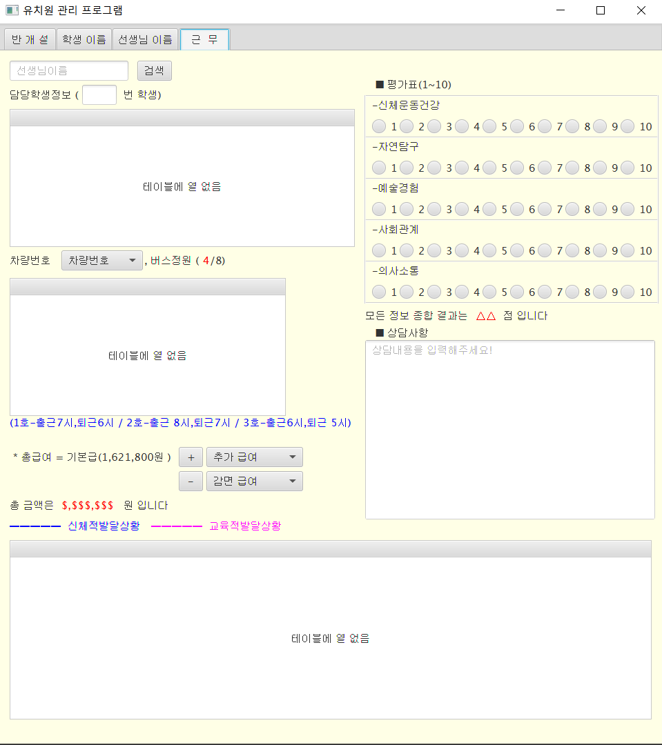


UI 설명 – 근무 탭
선생님을 검색해 담당(같은 반)학생의 정보를 테이블에 띄움
위에서 띄워진 테이블에서 특정학생을
클릭하면 그 학생의 해당 차량이 선택
→ 그 차량에 배정받은 학생들 목록 뜸
기본급여(1,621,800원)기준 추가급여
감면급여로 총급여 결정 남
→정부지원금, 연장근무(10,348원),호봉별
→결석, 지각, 휴가, 연차
(종합결과 =Sum/5)
라인차트

Slide 24
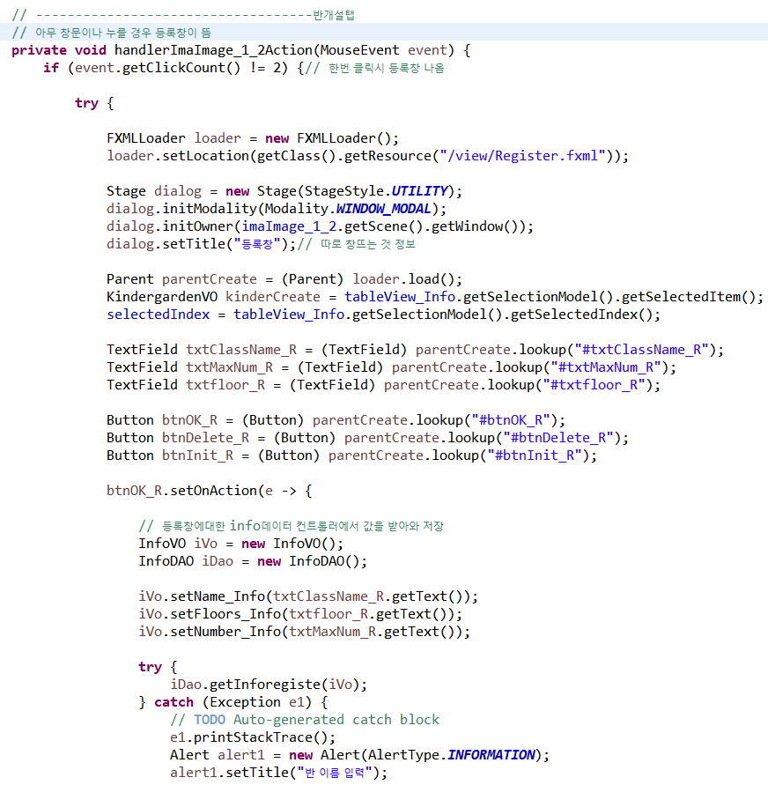
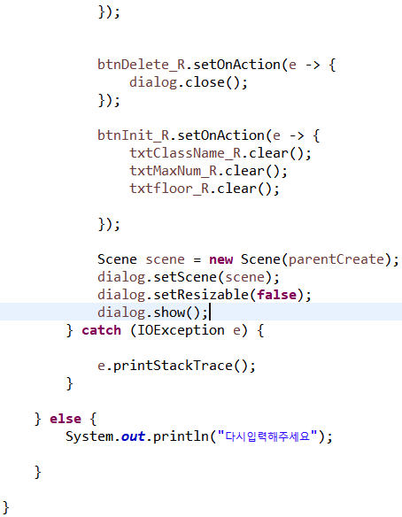
UI 기능소개 – 반개설 창문클릭
창문 2번 클릭하지 않을 시 실행 (무슨 창을 누르던 같음)
View단에 있는 등록 창을 불러냄
Modal 창을 새로 띄움
OK버튼 누를 시 등록 창에 입력한 값을 불러옴
InfoDAO 등록처리문 실행

Slide 25
후기
시간 분배를 확실히 하지 못한 점이 아쉽다
구동되지 못하고 있는 이벤트들이 많아 계속 만들어 볼 것이다
많은 분들이 어려운 부분을 도와주셔서 가능했던 프로젝트였다
아직 해보면서도 모르는 부분이 너무 많고, 더 열심히 해야겠다
완성은 못했지만 처음 설계 그대로 잘 나왔다
처음 해본 프로젝트인 만큼 의미 있고 뿌듯하고 즐거웠다!

Slide 26
감사합니다

